Slide 1
PROSTAT KANSERİ

Slide 2
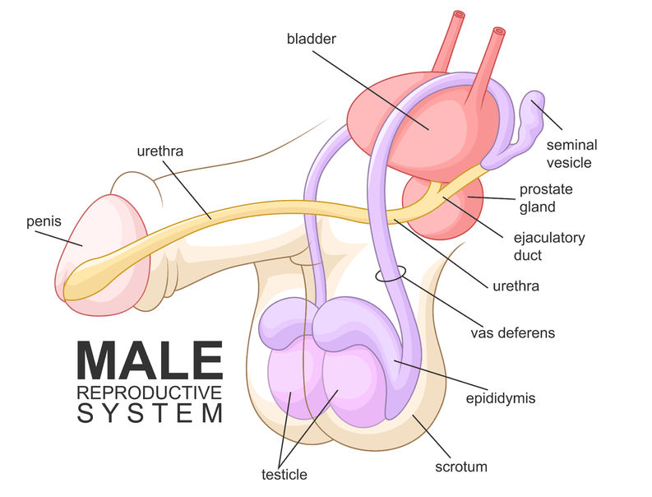
PROSTAT NEDİR?
Prostat, mesane ve penis arasında yer alan ceviz büyüklüğünde bir bezdir. Prostat rektumun hemen önündedir. Yaklaşık 30 gram ağırlığındadır.

Slide 3
PROSTATIN İŞLEVİ
TESTİSLERDE SPERM ÜRETİMİ
EPİDİDİMİSLERDE OLGUNLAŞMA VE VAS DEFERANSAN SEMİNAL VEZİKÜLE GEÇİŞ.
PROSTAT BEZİ – EJEKÜLASYON KANALI – EJEKÜLASYON
PROSTAT BEZİ SALGILADIĞI SIVI İLE EJEKÜLASYON KANALINI TEMİZLER . AYNI ZAMANDA EJEKÜLASYON SIRASINDA MESANEYİ KAPATARAK SEMİNAL MAYİ VE İDRARIN AYNI ANDA ATILMASINI ÖNLER.

Slide 4
PROSTAT KANSERİ NEDİR?
Erkeklerde en sık görülen kanser türüdür. Kansere bağlı ölümlerde ise ikinci sırada yer alır. Prostat dokusunu oluşturan bazı hücrelerin anormal seyir göstererek tümör yapıları oluşturması sonucu meydana gelir. Kanserler, prostatın sadece bir kısmından gelişebileceği gibi birden çok kısmında da gelişebilir.
Genellikle 65 yaş üstünde görülen bu hastalık erken dönemlerinde hiçbir belirti vermeyebilir. Fakat tedavi edilmezse zamanla büyüyerek idrar kanalına baskı yaratabilir. Tanı ve tedavide geç kalınmış bazı hastalarda kanserli dokular prostat içinde sınırlı kalmayıp etraf dokulara yayılım gösterebilir.

Slide 5
PROSTAT KANSERİ İÇİN RİSK FAKTÖRLERİ NELERDİR?
Yaş
Prostat kanserinin yaş ile görülme sıklığı artar. 70 yaş üzeri erkeklerin %50’sinde, 90 yaş üzerindekilerin de hemen hemen hepsinde mikroskobik düzeyde prostat kanseri tespit edilmektedir. Hastalığa 50 yaşından genç bireylerde sık rastlanmıyor.
Bu nedenle, erken teşhis için 50 yaşın üstündeki erkeklere prostat kanseri taraması öneriliyor.
Aile Öyküsü
Yapılan çalışmalar hastaların yaklaşık % 15’lik bir bölümünde diğer aile üyelerinin de prostat kanseri öyküsü olduğunu ortaya koymuştur. Prostat kanserinin oluşmasından sorumlu kimi gen grupları tanımlanmıştır.
OBEZİTE
SİGARA

Slide 6
PROSTAT KANSERİNİN BELİRTİLERİ:
Lokalize (prostata sınırlı) prostat kanseri sıklıkla hiçbir belirti vermeden gelişir. Prostat kanserinin belirtileri şunlardır:
İdrar yaparken yanma
Zorlanma ve idrarda kanama
Semende kanama
İleri evrede kemik metasazları, buna bağlı kemik ağrıları ve bazen kırıklar
Tarama testi yaptırmayan ya da tanı almış olmasına rağmen rutin kontrollerini aksatan bireylerde prostat kanserinin tedavisi gecikmiş olur. Bu durumlarda hastalık ilerlemeye başlar.

Slide 7
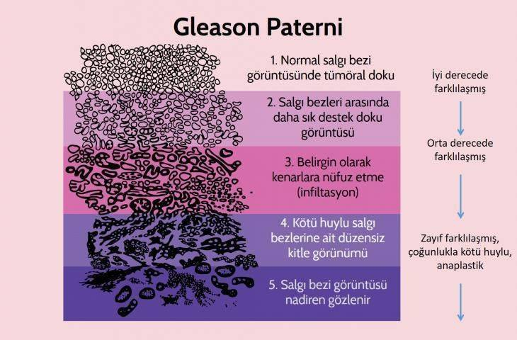
Prostat Kanseri Dereceleri ve Evreleri
Tümör Derecesi: Prostat biyopsisinde kanser saptanırsa, patolog tarafından kanserli doku değerlendirilir. En yaygın derecelendirme sistemi olan Gleason Skorlama Sistemi Kullanılır. Sonuçlar, tümörün büyüme hızı ve normal dokudan farklılaşması hakkında fikir verir.
Düşük derece tümörün normal dokulardan aşırı farklılaşmadığı, yavaş büyüyeceği, yayılma riskinin az olduğu anlamına gelir. Yüksek derece risk ise tümörün normal dokulardan oldukça farklılaştığını, büyük ihtimalle hızlı büyüyeceğini ve vücudun diğer bölgelerine yayılabileceğini belirtir.
Gleason Skorlama Sistemi

Slide 8
Prostat Kanserinin Evreleri
Prostat kanserinde evreleme, tümörün prostatta ve çevresinde ne kadar yayıldığına bağlı olarak yapılır. Bu evreleme yapılırken şunlar göz önüne alınır:
-Tümörün boyutu -Tümörün prostatın içindeki dokularda ya da çevresindeki yayılımı
-Kanserin lenf nodlarına yayılıp yayılmadığı
-Vücudun diğer bölgelerine yayılım durumu (metastaz)
Evre 1
İlk evrede tümör sadece prostat içindedir. Tümör, rektal muayene ile hissedilemeyecek derecede küçüktür. Lenf nodlarına sıçrama veya vücudun diğer bölgelerine yayılımı yoktur. Derecesi düşüktür.
Evre 2
2. evrede tümör prostatın içine doğru ilerlemiştir ama çevresinde yayılmaz. Bu evrede tümör rektal muayene ya da görüntüleme yöntemleri (MR) tespit edilebilir. Lenf nodlarına sıçrama veya vücudun diğer bölgelerine yayılımı yoktur.
Evre 3
Üçüncü evrede tümör prostat kapsülünün ötesine ve seminal vezikül (sperm kesesi) gibi dokulara yayılmıştır. Lenf nodlarına sıçrama veya vücudun diğer bölgelerine yayılımı yoktur.
Evre 4
Dördüncü evrede kanser prostatın çevresindeki diğer dokulara yayılır. Bu evrede genellikle lenf nodlarına, kemiklere, karaciğere ya da akciğerlere yayılım olabilir (metastaz).
Prostat kanserinin derecesini saptamak, uygun tedavinin uygulanması ve hastalığın seyrini takip etmek açısından çok önemlidir.

Slide 9
TANI YÖNTEMLERİ
Günümüzde sağlıklı bir erkeğin prostat kanseri olacağını ortaya koyan bir erken tanı yöntemi yoktur.
Artan yaş ve genetik yatkınlık prostat kanserinde ortaya koyulmuş risk faktörleridir. Bu risk faktörlerinin ışığında hastalara erken tanı amaçlı testler yapılmaktadır.
Ailesinde prostat kanseri öyküsü olmayan erkeklerde prostat kanseri taraması 50 yaş ve sonrasında tavsiye edilirken, ailesinde prostat kanseri öyküsü olanlarda daha erken yaşlarda prostat kanseri için tarama tavsiye edilmektedir.
Tarama amaçlı olarak kullanılan yöntemler parmakla rektal muayene (prostata yönelik) ve kan testi ile PSA ölçümüdür.

Slide 10
Kanserin Tanısında PSA Testi ve Prostat Muayenesi:
Kan örneğiyle bakılan PSA (prostat spesifik antijen) testi ile prostat kanseri erken teşhis edilebilir. Prostat kanserinin erken teşhisi, tedavi olanaklarının artması açısından önemlidir.
PSA, kanser dışında bengin prostat hiperplazisi – BPH (prostat büyümesi), prostatit (prostat iltihabı), cinsel ilişki, biyopsi, rektal prostat muayenesi, idrar yolu enfeksiyonu, idrar yolu girişimleri (sonda takmak) ve ameliyatları sonrasında yüksek çıkabilir.
Bu sebeple PSA’nın yüksekliği kanser olduğu anlamına gelmediği gibi düşüklüğü de kanseri ekarte etmek için yetersiz kalabilir. Bu sebeple prostat kanserinin taraması ve teşhisinde PSA testi, prostat muayenesi ile desteklenebilir. Bu tetkikler sonucu prostat kanserinden şüphelenilen hastalara prostat kanserinin teşhisi için bazı ilave tetkikler yapılabilir:
Multiparametrik MR
Prostat kanseri şüphesi olan hastalarda tanıyı destekleyebilecek bir görüntüleme yöntemidir. Kanserli olan hücre ve dokular hücre yoğunluğundaki artış ve kanlanma gibi kimi özellikleriyle sağlıklı olan dokulardan farklı bir görüntüye sahiptir. Bu sayede multiparametrik MR ile görüntülenmeleri mümkündür.
Bunun yanı sıra, Multiparametrik MR ile tümörün prostat kapsülünü aşıp aşmadığı ve olası lenf nodu sıçramaları tespit edilebilir. Ayrıca bu MR görüntüleri hastaya prostat biyopsisi yapılırken kılavuz olarak da kullanılabilir.

Slide 11
Prostat Biyopsisi
Prostat biyopsisinde de prostatın farklı bölgelerinden örnekler alınır. Standart prostat biyopsisinde, lokal anestezi altında rektuma yerleştirilen özel bir cihaz yardımıyla prostattan rastgele parçalar alınır. Daha sonra, patolojik incelemelerde bu dokular içinde kanserli hücre olup olmadığına bakılır.
Teknolojinin gelişmesiyle yeni biyopsi yöntemleri geliştirilmiş bu sayede tanı doğruluk oranları arttırılmıştır. Prostat biyopsisi prostat kanseri teşhisi koymada ve tümörün hızlı ve agresif seyredip seyretmediğini belirlemede kullanılır.
Standart Prostat Biyopsisi
Prostat biyopsisi makat yolu ile özel bir ultrason eşliğinde, otomatik biyopsi iğneleri ile yapılıyor. Bu şekilde yapılan biyopsi işlemleri genelde lokal anestezi eşliğinde yapılıyor ve herhangi bir yatış gerektirmiyor.
Bu işlem esnasında ultrason kılavuzluğu, biyopsinin istenilen bölgelerden alınmasını sağlıyor. PSA yüksekliğinin sebebi aydınlatılamazsa, PSA yükselmeye devam ederse veya prostat biyopsisi sonucu şüpheli olursa biyopsiyi tekrar etmek gerekebiliyor.
MR-Ultrason Füzyon Biyopsi
Bu yöntemde hastanın daha önce çekilen multiparametrik MR görüntüleri, prostat biyopsisi yapılan ultrason cihazına aktarılarak tümörün tam yeri belirlenebilmektedir.
Böylelikle klasik biyopsilerdeki gibi “rastgele” parça almak yerine “hedef gözeterek” direk şüpheli odaktan biyopsi yapılır. Tümörün ya da şüpheli odağın tam yeri bulunabildiğinden çok sayıda parça almak yerine bu yöntemle daha az örnek alınması yeterli olabilmektedir.
Füzyon biyopsi uygulaması iki yöntemle yapılabilir. Bunlardan birisi perineal bölgede ciltten girilerek yapılan transperineal yöntemdir. Bu yöntem genel veya lokal anestezi ile yapılabilir.
Diğer yöntem ise rektumdan girilerek yapılan transrektal yöntemdir. Bu yöntem de lokal anesteziyle yapılabilmektedir.

Slide 12
TEDAVİ YÖNTEMLERİ
Prostat kanserinin tedavisi; ameliyat, radyoterapi, hormonoterapi şeklinde düzenlenebilmektedir. Hastanın içinde bulunduğu şartlar ve genel durumu göz önüne alınarak tedavi şekli belirlenir.
Prostat Kanseri Vakalarında Günümüzde Sık Kullanılan Tedavi Şekli Hangisidir?
Günümüzde prostat kanseri tarama testlerinin kullanımının artmasıyla erken evrede saptanabilmektedir. Çevreye yayılmamış erken evredeki (lokal) prostat kanserinde en sık kullanılan tedavi cerrahi tedavidir. Gereği halinde hormon terapisi veya radyoterapi ile kombine edilebilmektedir.
Aktif İzlem
Prostat kanseri Evre 1’de yavaş ilerler, bazen hiç belirti vermez ya da sağlık şikayetlerine yol açmaz. Doktorunuz bu evrede PSA değeri, rektal muayene ve ultrason gibi yöntemlerle kanserin ilerlemesini takip eder. Aynı zamanda tümörün yayılma riski (skorlama) değerlendirilir.
Aktif izlemde amaç yavaş ilerleyen ve düşük riskli olduğu tespit edilmiş hastaların gerektiğinde tedavi şansını kaybetmeyecek şekilde yakından takip edilmesidir. Bu sayede bir grup hastanın gereksiz tedavi alması önlenmiş olur.

Slide 13
Nanoknife
Nanoknife (nanonayf okunur) yöntemi, klinik olarak anlamsız tümör denilen küçük hacimli düşük riskli prostat kanserlerinin tedavisinde kullanılmaya başlanmıştır. Bazı karaciğer ve pankreas tümörlerinde de uygulanan bu yöntem, prostat kanserinin tedavisinde de güvenle uygulanmaktadır.
Nanoknife yönteminde 3-4 tane özel elektrot, ultrason yardımı ile prostatta bulunan tümörün çevresine yerleştirilir ve bu elektrotlara sırayla çok yüksek dozda (3000 volt-50 amper gibi); ancak kısa süreli elektrik akımı verilir. Bu bölgede elektromanyetik bir alan oluşur ve hücre duvarı geçirgenliği kalıcı olarak artar. Bu şekilde tümör hücreleri canlılıklarını kaybederler.
Bu yöntem dokularda ısı değişikliğine sebep olmadığı için sinirlere ve üretraya (mesaneden dışarıya açılan ve prostatın da içinden geçen tüp şeklindeki yapı) yakın tümörlere de uygulanabilir.
Bu yöntemle tedavi edilecek hastalar iyi seçilmelidir. Normalde aktif izlem yapılabilecek hasta grubuna kullanılabilecek bir tedavi yöntemidir.
Yapılan işlem sonrası prostatta sadece kanserli hücreler tahrip edildiğinden ilerleyen zamanda prostat dokusunun başka bir bölgesinden kanser gelişme riski vardır. şayet böyle bir durum gelişirse hastaya küratif (cerrahi, radyoterapi) tedavi planlanır. Yani bu yöntem, küratif tedavi gerekebilecek hastalarda bu tedavinin olabildiğince ertelenmesini sağlamaktadır. Bu şekilde küratif tedavilerden doğabilecek bazı yan etkilerin de ertelenmesi amaçlanır.

Slide 14
Radyoterapi
Radyoterapi (ışın tedavisi) kanser hastalığının radyasyon kullanılarak tedavi edilmesidir. Radyoterapinin amacı normal dokuya mümkün olduğunca az zarar vererek, kanserli hücreleri öldürmek veya bölünüp çoğalmalarını engellemektir.
Radyoterapi, cerrahi yöntemlere benzer şekilde lokal bir tedavi yöntemidir; etkisini de, yan etkisini de uygulandığı yerde göstermektedir. Lokalize prostat kanserinde radyoterapi, küratif bir tedavi yöntemi olarak kullanılmakla beraber, prostat komşu organlarına (lokal ileri) ve uzak organlara yayılmış (metastatik) hastalarda da palyatif (ağrı gibi şikayetlerin giderilmesine yönelik) ya da tümör yükü azaltma amaçlı tedavi olarak kullanılabilir.
Radyoterapinin Yan Etkileri Nelerdir?
Radyoterapinin yan etkileri genellikle ilk günlerde değil, ilerleyen günlerde, doz arttıkça başlar. Her zaman meydana gelmeyeceği gibi kişilere göre de değişiklik gösterebilir.
Genel yan etkilerden bazıları ciltte irritasyon (rahatsızlık) ve yorgunluk hissidir. Prostat kanserinde kullanılan radyasyon tedavisi, erektil disfonksiyona (sertleşme bozukluğu) ve inkontinansa (idrar tutamama) sebep olabilir. Bunun dışında da sık idrara çıkma hissi ve idrarda kanama görülebilecek bazı durumlardır.

Slide 15
Kemo-Hormono Terapi
Prostat kanserinin ilerlemiş safhalarında hastalık prostata sınırlı kalmayarak komşu dokulara ve uzak organlara yayılmış olarak tespit edilebilir. Hastalığın bu safhasında cerrahi yöntemler yetersiz kalacağından ilaç tedavileri tercih edilir.
Prostat dokusu erkeklik hormonu testosterona duyarlı bir organ olduğundan, hastalığın bu safhasında testosteron etkisini engelleyen ilaçlar (anti-androjen) kullanılır. Bu tedaviye hormonoterapi (hormon terapisi) denir.
Bu tedaviye yanıtsız olan veya direnç kazanan hastalara ise kemoterapi planlanır. Bu şekilde ileri evre prostat kanseri olan hastaların da yaşam sürelerinin uzatılabildiği bilimsel çalışmalarla ortaya koyulmuştur.

Slide 16
Robotik Cerrahi Ne Demektir?
Robotik cerrahi, laparoskopik (kapalı) ameliyatların “da Vinci” isimli robot yardımıyla 3 boyutlu görüntü altında yapılmasıdır. Laparoskopik yapılabilen birçok ameliyat (ürolojik, genel cerrahi, kadın hastalıkları vb.) bu yöntemle yapılabilmektedir.
Robotik Cerrahi ile Prostat Kanseri Ameliyatının Komplikasyonları Nelerdir?
Prostat dokusunun bulunduğu anatomik yerleşim, ereksiyonu ve idrar tutmayı sağlayan yapılara çok yakındır. Bu sebeple prostat cerrahisinin en önemli komplikasyonları ameliyat sonrası ereksiyon kaybı ve idrar tutamama (inkontinans)’dır.
Robotik cerrahi ile prostat ameliyatındaki asıl amaç prostatın geride kanserli doku bırakmayacak şekilde çıkarılması, cinsel fonksiyonların devamını sağlayan sinirlerin korunması ve prostat çıkarılırken idrar tutmayı sağlayan yapılara zarar verilmemesi olarak sıralanabilir.
Mesane ile prostat arasında bulunan bir anatomik planın ortaya koyulması ile robotik prostat ameliyatlarında “Mesane Koruyucu Teknik” tanımlanmıştır. Bu teknikle yapılan ameliyat sonrası hastalarda idrar tutamama oranları çok azalmıştır.

Slide 17
SORULAR
1)Prostat kanserini belirlemede kullanılan skorlama sisteminin adı nedir?
A)Bishop skorlama sistemi
B) Gleason Skorlama Sistemi
C)Sofa skorlama sistemi
D)Apache skorlama sistemi
E)Research skorlama sistemi
2)Aşağıdakilerden hangisi prostat kanserinin belirtilerinden değildir?
A) İdrar yaparken yanma
B) Zorlanma ve idrarda kanama
C) Semende kanama
D)Koitus sırasında yanma
E) kemik metasazları, buna bağlı kemik ağrıları ve bazen kırıklar

Slide 18
3)Prostat kanseri evrelendirilirken aşağıdaki durumlardan hangisi belirleyici olmaz?
A) Tümörün boyutu
B) Tümörün prostatın içindeki dokularda ya da çevresindeki yayılımı
C)Tümörün bireyde gösterdiği etki
D) Kanserin lenf nodlarına yayılıp yayılmadığı
E) Vücudun diğer bölgelerine yayılım durumu (metastaz)
4)

